Slide 1
CH5 密钥管理技术

Slide 2
前面几章分别介绍了加密、单向散列函数和签名技术等密码理论与技术，本章将论述如何在信息网络环境中用这些技术保护信息的机密性、完整性和抗否认性。
同时为了有效的应用密码技术，密钥管理就显得十分重要，本章将重点介绍密钥管理技术。

Slide 3
本章内容：
1 密钥管理的概念
2 对称密钥的管理
3 非对称密钥的管理
4 密钥的分散管理

Slide 4
1 密钥管理的概念
在一个信息安全系统中，密码体制、密码算法可以公开，甚至所用的密码设备丢失，只要密钥没有被泄露，保密信息仍是安全的。
而密钥一旦丢失或出错，不但合法用户不能提取信息，而且非法用户可能会窃取信息。
因此密钥管理成为信息安全系统中的一个关键问题 。

Slide 5
密钥管理的定义
密钥管理：解决密钥自产生到最终销毁的整个过程的所有问题。
  包括系统的初始化，密钥的产生、存储、备份/装入、分配、保护、更新、控制、丢失、吊销和销毁等。
其中分配和存储是最大的难题。

Slide 6
所有的密钥都有生存期
密钥的生存周期: 授权使用该密钥的周期。
原因
  拥有大量的密文有助于密码分析，一个密钥使用得太多了，会给攻击者增大收集密文的机会
  假定一个密钥受到危及，或用一个特定密钥的加密/解密过程被分析，则限定密钥的使用期限就相当于限制危险的发生

Slide 7
密钥的生存期
一个密钥主要经历以下几个阶段
  1 产生（可能需要登记）
  2 分配
  3 使用
  4 更新/替换
  5 撤销
  6 销毁

Slide 8
密钥管理
在一种安全策略指导下密钥的产生, 存储, 分配，删除, 归档及应用。
处理密钥自产生到最终销毁的整个过程中的有关问题，包括系统的初始化，密钥的产生、存储、备份/恢复、装入、分配、保护、更新、泄露、撤销和销毁等内容。

Slide 9
密钥管理
密钥产生
密钥的装入
密钥的保护
密钥存储
密钥分配

Slide 10
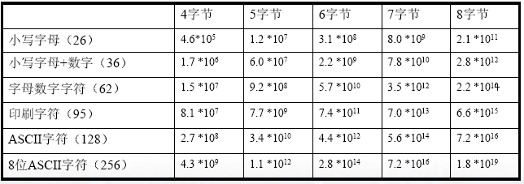
密钥产生(1/6)
选择密钥方式不当会影响安全性,如
1 使密钥空间减小

Slide 11
2 差的选择方式易受字典式攻击
攻击者并不按照数字顺序去试所有可能的密钥
首先尝试可能的密钥
方法如下
  1 用户的姓名首字母帐户名等个人信息
  2 从各种数据库得到的单词
  3 数据库单词的置换
  4 数据库单词的大写置换
  5 对外国人从外国文字试起
  6 尝试词组

Slide 12
好的密钥的特点
真正的随机、等概率
避免使用特定算法的弱密钥
双钥系统的密钥必须满足一定的关系
选用易记难猜的密钥，如较长短语的首字母，词组用标点符号分开
采用散列函数

Slide 13
密钥登记(2/6)
  将产生的密钥与特定的使用捆绑在一起,例如用于数字签名的密钥,必须与签名者的身份捆绑在一起,这个捆绑必须通过某一授权机构来完成

Slide 14
密钥的存储(3/6)
一种是将所有密钥或公钥存储在专用媒体，一次性发放给各用户，用户在本机中就可以获得对方的公钥，协议简单、安全。电脑黑客的入侵只能破坏本机，而不影响其他终端。
第二种是用对方的公钥建立密钥环各自分散保存
第三种是将各用户的公钥存放在公用媒体中。
前两种都需要解决密钥传递技术，以获取对方的公钥，第三种还要解决公用媒体的安全技术，即数据库的安全问题

Slide 15
密钥的保护(4/6)
所有密钥的完整性需要保护，一个入侵者可能修改或替代密钥。
最安全的方法是将其放在物理上安全的地方
其它的方法保护
  将一个密钥分成两部分委托给两个不同的人
  通过机密性（用另一个密钥加密）
极少数密钥以明文存储于有严密物理保护的密码器中,其他密钥都被加密后存储

Slide 16
密钥分配与密钥协定(5/6)
密钥分配协议:系统内的一个成员选择密钥,然后将它们安全传给其他成员。
密钥协定协议:系统两个或者多个成员在公开的信道上联合建立秘密密钥.两个成员的密钥协定也称为密钥交换。
可信的管理机构，它的作用包括：验证用户身份；产生、选择和传送秘密密钥给用户等。

Slide 17
密钥分配方法(6/6)
人工手动分配密钥: 问题
  效率低
  成本高
  每个用户要存储与所有用户通信的密钥
  安全性差
机器自动分配密钥: 要求
  任何两个用户能独立计算他们之间的秘密密钥
  传输量小
  存储量小
  任何一个(或多个)用户不能计算出其他用户之间的秘密密钥

Slide 18
密钥分配(6/6)
按照TA分配密钥的时机，可将其分为：
密钥预分配过程
  Blom方案
  Diffie-Hellman密钥预分配
在线密钥分配过程
  Kerberos体制

Slide 19
Blom密钥分配方案
任何两个用户A,B的秘密密钥为: K_{A,B}= g_{A}(r_{B})
其中，K_{A,B}= K_{B,A}
K_{A,B} = g_{A}(r_{B}) = f(x,r_{A})|_{x=rB} = f(r_{A},r_{B})
类似地, K_{B,A} = f(r_{B},r_{A})
f(x,y) = (a+b(x+y)+cxy) mod p是关于x,y对称的,即f(x,y)=f(y,x)
 K_{A,B} = K_{B,A}

Slide 20
示例：
设在具用三个用户A,B和C的网络中，公开的素数p=19，A,B和C公开的元素r_{A}=10,r_{B}=7和r_{C}=3，TA选择了a=9,b=7和c=2
多项式f为 f(x,y)=(9+7(x+y)+2xy)mod 19
计算用户的多项式g_{A} g_{B}和g_{C}分别如下:
  g_{A}(x)=(9+7(x+10)+20x)mod 19=(3+8x) mod 19
  g_{B}(x)=(9+7(x+7)+14x) mod 19=(1+2x) mod 19
  g_{C}(x)=(9+7(x+3)+6x)mod 19=(11+13x)mod 19

Slide 21
用户A,B和C计算它们之间通信所使用的密钥：
  K_{A,B}= K_{B,A}=2
  K_{B,C}= K_{C,B}=?
  K_{A,C}= K_{C,A}=?

Slide 22
Diffie-Hellman密钥分配方案
假设: p是素数，α是Z_{p}的一个原根，公开p和α. 每个用户U选择一个秘密指数a_{U，}计算b_{U}=α^{aU}(mod p)，公开b_{U。}TA为每个用户产生公钥证书:
C(U)=(ID(U),b_{U},Sig(ID(U)||b_{U}))，其中Sig是CA的数字签名.
任何两个用户U,V的秘密密钥的计算:
K_{U,V} = (b_{U})^{aV} mod p 以及K_{V,U} = (b_{V})^{aU} mod p
(b_{U})^{aV} mod p = (α^{aU})^{aV} mod p = α^{aUaV} mod p
(b_{V})^{aU} mod p = (α^{aV})^{aU} mod p = α^{aVaU} mod p
 K_{U,V} = K_{V,U}

Slide 23


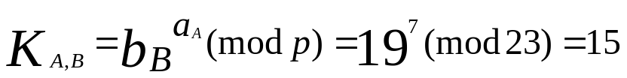
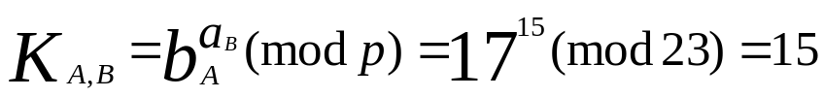
示例：
TA选择的素数p=23，Z₂₃的本原a=5，用户A选择的秘密值为a_{A}=7，则
用户B选择了秘密值为a_{B}=15，则
用户A计算得到密钥
用户B计算得到相同的密钥

Slide 24
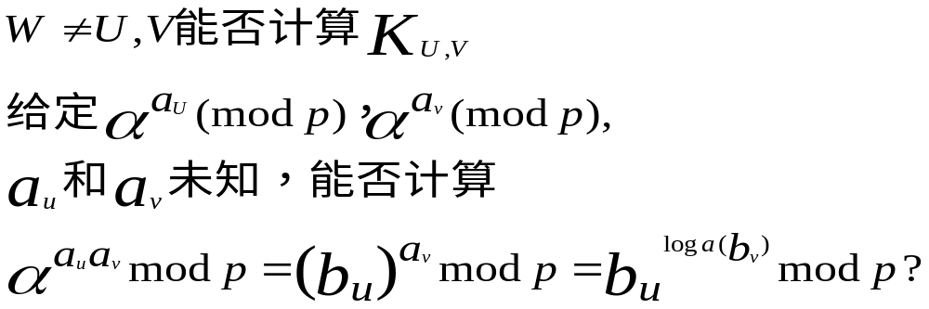
Diffie-Hellman方案的安全性
依赖于离散对数的安全性

Slide 25
在线密钥分配
一对用户每通讯一次就产生一个新的会话密钥
Kerberos是个常用的密钥服务机制
每个用户A与TA共享一个秘密密钥K_{A}，ID(A)便是用户A的公开身份信息，当对一个会话密钥的申请发送到TA时，TA将产生一个新的随机会话密钥K，TA用时间标记T来记录申请时间，并规定一个使用的有效期L

Slide 26
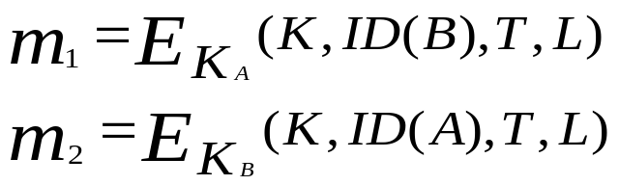
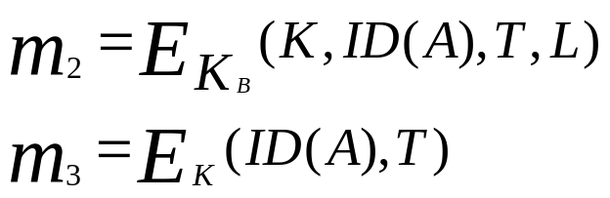

Kerberos协议消息交互过程
TA
1
2
发送
请求
3
用户A
用户B
4

Slide 27
密钥协商
是一个协议，通过两个或多个成员在一个公开的信道上通信，联合地建立一个秘密密钥
Diffie-Hellman密钥交换协议
端-端协议(Station-To-Station protocol)
MTI协议

Slide 28
Diffie-Hellman密钥交换协议
双方选择素数p以及p的一个原根α
①U随机选择a_{U}∈Z_{p},计算α^{aU} mod p并发给V
②V随机选择a_{V}∈Z_{p},计算α^{aV} mod p并发给U
③U计算(α^{aV} mod p)^{aU} mod p = α^{aUaV} mod p
④V计算(α^{aU} mod p)^{aV} mod p = α^{aUaV} mod p
双方获得共享密钥(α^{aUaV} mod p)
这个协议可以被中间人攻击

Slide 29
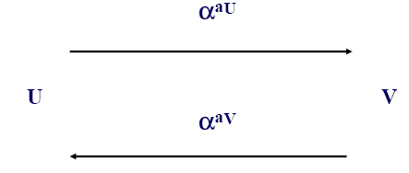
基本模式

Slide 30
Diffie-Hellman协议中间人攻击
①U随机选择a_{U}∈Z_{p},计算α^{aU} mod p并发给V
②W截获,选择a₁∈Z_{p},计算α^{a1} mod p并发给V
③V随机选择a_{V}∈Z_{p},计算α^{aV} mod p并发给U
④W截获,选择a₂∈Z_{p},计算α^{a2} mod p并发给U
⑤U计算(α^{a1} mod p)^{aU} mod p = α^{aUa1} mod p
⑥V计算(α^{a2} mod p)^{aV} mod p = α^{aVa2} mod p
⑦W计算(α^{aU} mod p)^{a1} mod p = α^{aUa1} mod p,
(α^{aV} mod p)^{a2} mod p = α^{aVa2} mod p

Slide 31
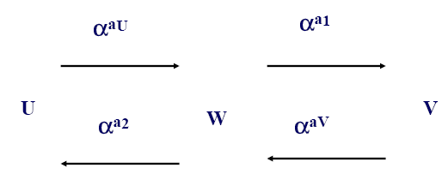
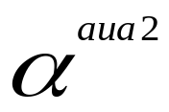
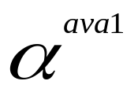
基本模式

Slide 32
端到端协议(STS)
①A随机选择r_{A}∈Z_{p，}计算α^{rA} mod p并发给B
②B随机选择r_{B}∈Z_{p，}计算α^{rB}mod p以及
K=α^{rArB} mod p
s_{B}=Sig_{B}(α^{rB} , α^{rA} )
并把(C(B),α^{rB}, s_{B})发给A
③A计算K=α^{rBrA} mod p ，验证s_{B}以及Ver_{TA}验证C(B)，然后计算
s_{A}=Sig_{A}(α^{rA} , α^{rB} )，并把(C(A),s_{A})发送给用户B；
④B验证s_{A}以及Ver_{TA}验证C(A)
用户B的证书：C(B)=(ID(B),Ver_{B},Sig_{TA}(ID(B),Ver_{B}))
Notes:
C(B):B的身份，B的密钥，认证中心的数字签名

Slide 33
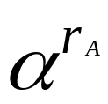
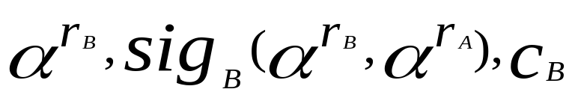
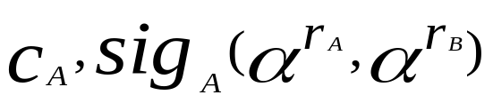
端-端协议基本模式
用户A
用户B
抵抗中间者的攻击

Slide 34
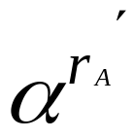
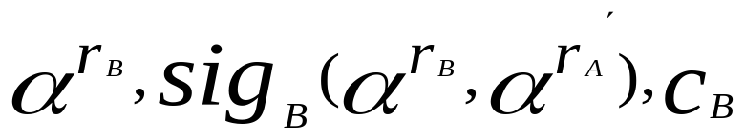
中间攻击：
攻击者
用户A
用户B

Slide 35
MTI协议介绍
Matsumoto,Takashima和Imai通过修改Diffie-Hellman密钥交换协议而得到(多个协议)
不需要计算数字签名
需要数字证书
假设: p是素数,α是p的原根,p和α都公开.用户A的身份信息为ID(A),秘密指数a_{A}∈[0,p-2],公开值b_{A}=α^{aA} mod p,数字证书是C(A).
C(A)=(ID(A),b_{A},Sig_{TA}(ID(A),b_{A}))

Slide 36
MTI协议
①A随机选择r_{A}∈Z_{p},计算s_{A}=α^{rA} mod p并把(s_{A},C(A))发给B
②B随机选择r_{B}∈Z_{p},计算s_{B}= α^{rB} mod p并把(s_{B},C(B))发给A
③A从C(B)中获得b_{B},并计算K=s_{B}^{aA}b_{B}^{rA} mod p
④B从C(A)中获得b_{A},并计算K=s_{A}^{aB}b_{A}^{rB} mod p
s_{B}^{aA}b_{B}^{rA} = (α^{rB})^{aA}(α^{aB})^{rA} = α^{aArB+aBrA} mod p
s_{A}^{aB}b_{A}^{rB} = (α^{rA})^{aB}(α^{aA})^{rB} = α^{aArB+aBrA} mod p

Slide 37
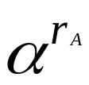
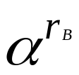
MTI协议基本模式
C(A),
用户A
用户B
C(B),

Slide 38

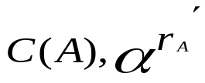
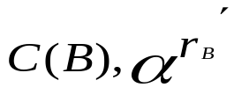

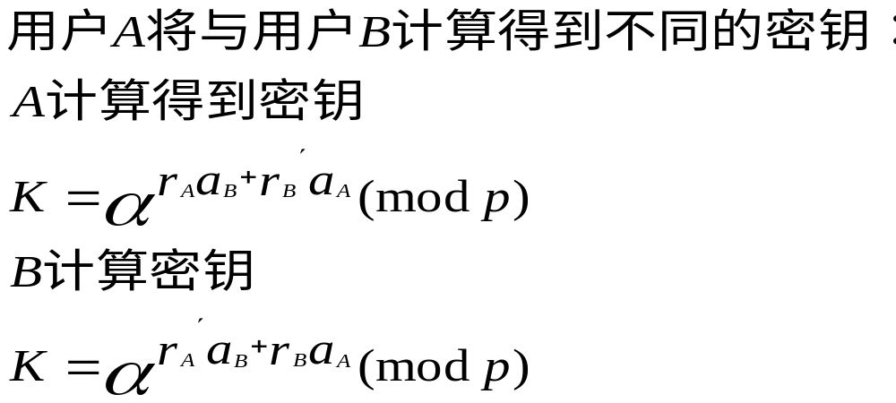
攻击者
用户A
攻击者I
用户A
K= α^{aArB+aBrA} mod p

Slide 39
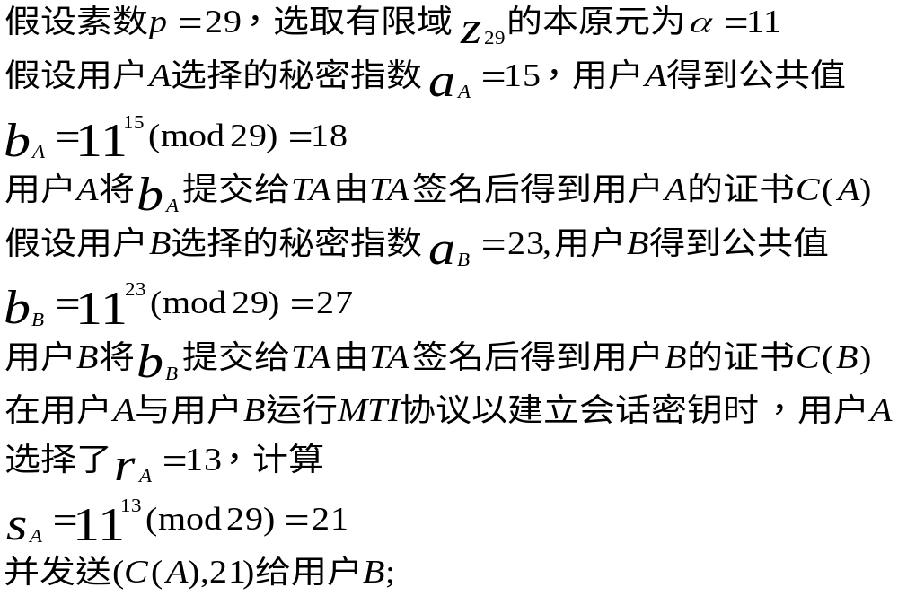
例子：

Slide 40
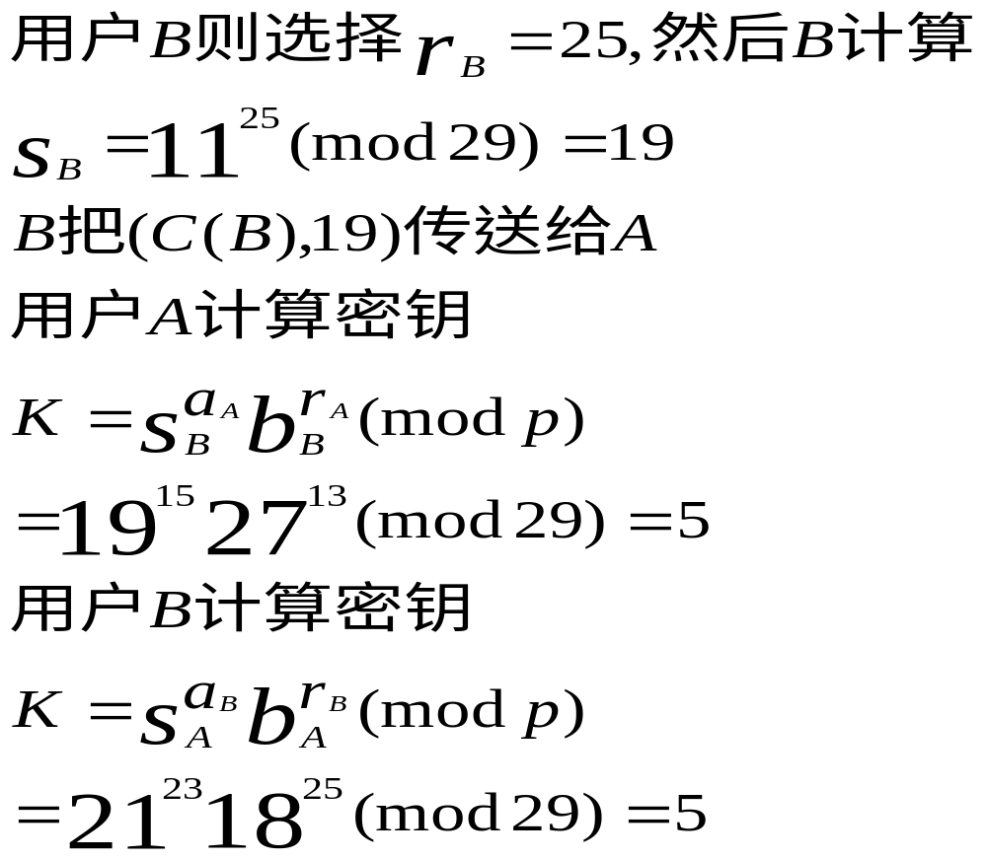

Slide 41
秘密共享
由几个用户同时共享密钥，分别掌管密钥的一部分，只有相互合作才能获得密钥，例如银行的保险库钥匙。
门限（w,t）表示把密钥分给w个人，其中至少有t个人合作才能获得密钥。

Slide 42
密钥更新
加密时需要每天更新密钥.
从旧的密钥生成新的密钥.

Slide 43
密钥撤销
在特定的环境中是必须的
原因
  与密钥有关的系统的迁移
  怀疑一个特定的密钥已受到威胁
  密钥的使用目的已经改变（如提高安全级别）

Slide 44
密钥销毁
清除一个密钥的所有踪迹
一个密钥的值在被停止使用后，可能还要持续一段时间，例如，一条记载的加密数据流包含的信息可能仍然需要保密一段时间。使用的任何密钥的秘密性都需要保持到所保护的信息不再需要保密为止。
在密钥的使用活动终结后，安全地销毁所有敏感密钥的拷贝是十分重要的。必须使得一个攻击者通过观察旧的数据文件，存储的内容或抛弃的设备确定旧密钥值是绝不可能的

Slide 45
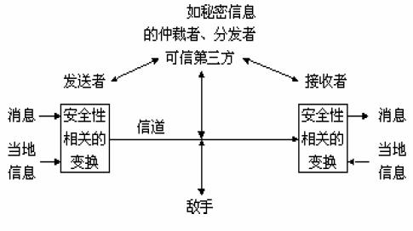
网络通信安全模型

Slide 46
密钥管理的三个层面
(1) 理论因素
  按照信息论的理论，密文在积累到足够量时，其破解是必然的。
  用户Alice和Bob在进行通信时，必须要解决两个问题
    必须经常更新或改变密钥
    如何能安全地更新或是改变密钥

Slide 47
密钥管理的三个层面（续）
(2) 人为因素
  破解好的密文非常困难，即使是专业的密码分析员也无能为力
  攻击者更愿意花费小额的金钱通过间谍或贿赂等手段得到密钥
(3) 技术因素
  用户产生的密钥有可能是脆弱的
  密钥是安全的，但是密钥保护有可能是失败的

Slide 48
2 对称密钥的管理
对称密钥交换协议

Slide 49
对称密钥交换协议
对称密钥密码体制；通信双方拥有相同的密钥
可通过公开密钥加密技术实现对称密钥的交换

Slide 50
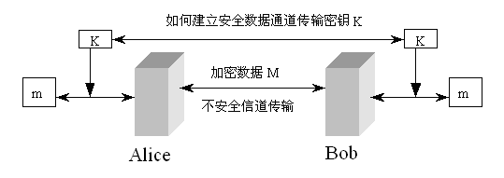
对称密钥的密钥交换

Slide 51
对称密钥交换协议
Diffie-Hellman算法[1976]是一个公开的密钥交换算法，其安全性基于在有限域上求解离散对数的困难问题

Slide 52

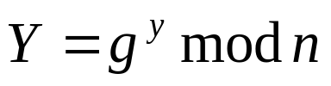


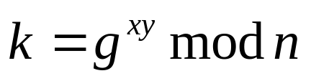
Diffie-Hellman密钥交换协议
假设Alice和Bob是需要通信的双方
首先，Alice和Bob协商确定一个大的素数n和整数g（这两个数可以公开），其中g是n的本原元
生成密钥过程为
  Alice选取一个大的随机整数x，并且发送 给Bob
  Bob选取一个大的随机整数y，并且发送 给Alice
  Alice计算 作为会话密钥
  Bob计算 作为会话密钥
会话密钥 ，由于在传送过程中，攻击者只能得到X和Y，不能求得x和y，因此这个算法是安全的
Diffie-Hellman协议很容易能扩展到多人间的密钥分配中去

Slide 53
Diffie-Hellman协议示意
g, n可公开
Alice拥有
g, n, x
Bob拥有
g, n, y
Alice计算
Bob计算
Alice和Bob共同拥有密钥

Slide 54


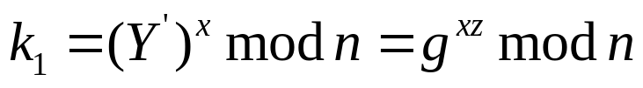
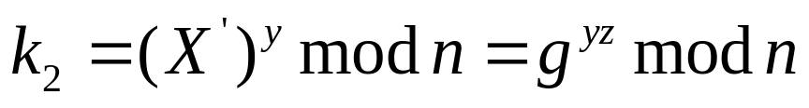
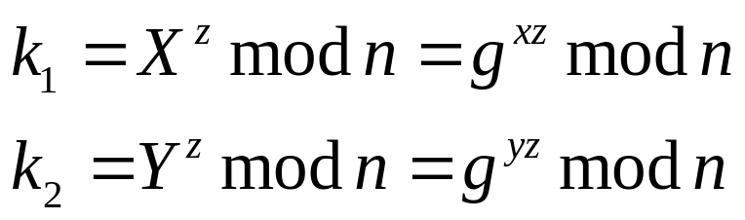
对Diffie-Hellman的中间人攻击
攻击者Coral拥有g, n, z
g, n可公开
Alice拥有
g, n, x
×
Bob拥有
g, n, y
×
Alice计算
Bob计算
Coral计算

Slide 55
中间人攻击：
  Alice用密钥k1加密信息发给Bob，被Coral截获，Coral用k1解密，获知明文
  Coral再用k2加密明文发送给Bob，Bob用k2解密
  反之同样

Slide 56
如何对付中间人攻击？
签名

Slide 57
3 非对称密钥的管理
对于用户Alice而言，只需要记住通信的对方——Bob的公钥，即可以进行正常的加密通信
利用数字证书等方式实现通信双方间的公钥交换

Slide 58
4 密钥的分散管理（秘密共享）
将密钥K分割成n个小片(k1,k2,…,kn)，分别交给n个用户保管
每个用户无法从自己的ki导出密钥K
只有当任意t个用户拿出他们的子密钥，才可以共同计算出K
任意小于t个用户都无法计算出K

Slide 59
密钥的分散管理
如何实现？
直观的例子：
  不在一条直线上的三个点，决定一个圆
  任意画一个圆，比如圆的半径是密钥
  在圆上任取n个点，将其坐标分配给n个人
  任意1个人（或两个人）都无法从他们的坐标中计算出这个圆的半径（密钥）
  任意三个人就可以从他们的坐标中计算出这个圆的半径（密钥）

Slide 60
小结
了解PKI的作用
了解密钥分配和密钥管理的概念和基本方法

Slide 61
练习
考虑一个具有共享素数q=11和一个原根a=2的方案。
  如果用户A具有公开密钥Y_{A}=9,A的私有密钥X_{A}是什么？
  如果用户B具有公开密钥Y_{B}=5,共享密钥K是什么？

